Slide 1

ÜNİTE 6
BAŞARI TESTİ GELİŞTİRME
Prof.Dr.Mevlüt KAYA
LÜTFEN TELEFONLARINIZI
CEBİNİZE VEYA ÇANTANIZA KOYUNUZ!

Slide 2

Ölçme Aracı (Test) Geliştirmenin Temel Aşamaları
1
Ölçülecek Davranışlar evreninin belirlenmesi
2
Ölçülecek Davranışlar örnekleminin belirlenmesi
3
Model ölçme aracının oluşturulması-pilot test
4
Pilot uygulama yapılması ve uzman kanısı alınması
5
Uygulama yapılması ve madde analizi yapılması
6
Nihai testin oluşturulması

Slide 3
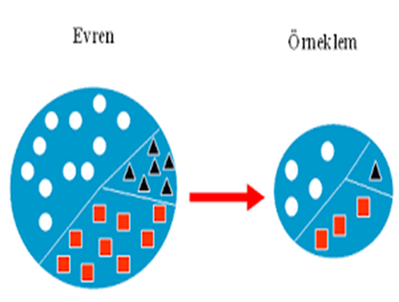
Başarı testi geliştirmede yapılması gereken aşamalar :
Ölçme Amacına Uygun Olarak Ölçülecek Davranışlar Evreninin Tanımlanması
  Başarı testinin amacının belirlenmesi ve ölçülecek niteliklerin tanımlanması
Ölçülecek Davranışlar Örnekleminin Belirlenmesi
  Ölçmeye konu olan davranışlar evreninden kritik, temsil düzeyi yüksek olan davranışlar seçilerek testte yoklanacak davranışlar belirlenir.

Slide 4
2024 İLKÖĞRETİM DİN KÜLTÜRÜ VE AHLAK BİLGİSİ ÖĞRETİM PROGRAMI
4. SINIF
5. SINIF
6. SINIF
7. SINIF
8. SINIF

Slide 5
2024 ORTAÖĞRETİM DİN KÜLTÜRÜ VE AHLAK BİLGİSİ
ÖĞRETİM PROGRAMI
9. SINIF
10. SINIF
11. SINIF
12. SINIF

Slide 6
İlkokul 4. Sınıf DKAB:
Ünite 4: HZ. MUHAMMED’İ TANIYALIM
Konular;
1. Hz. Muhammed’in (s.a.v.) Doğduğu Çevre
2. Hz. Muhammed’in (s.a.v.) Ailesi
3. Hz. Muhammed’in (s.a.v.) Doğumu, Çocukluk ve Gençlik Yılları
4. Hz. Muhammed’in (s.a.v.) Mekke ve Medine Yılları
Kazanımlar (Öğrenme Çıktıları):
1. Hz. Muhammed’in (s.a.v.) doğduğu çevrenin genel özelliklerini açıklar.
2. Hz. Muhammed’in (s.a.v.) aile büyüklerini tanır.
3. Hz. Muhammed’in (s.a.v.) doğumu, çocukluk ve gençlik yıllarını özetler.
4. Hz. Muhammed’in (s.a.v.) çocukluk ve gençlik yıllarındaki davranışlarını kendi hayatı ile ilişkilendirir.
5. Hz. Muhammed’in (s.a.v.) Mekke ve Medine yıllarını özetler.

Slide 7
6.SINIF 4. ÜNİTE:
PEYGAMBERLİĞİNDEN ÖNCE HZ. MUHAMMED
Öğrenme Çıktıları (Kazanımları):
DKAB.6.4.1. Hz. Muhammed’in (sav) doğduğu çevreyi tarihsel bağlamda değerlendirebilme.
a) Hz. Muhammed’in (sav) doğduğu çevre hakkındaki bilgileri temel kaynaklardan hareketle farkeder.
b) Hz. Muhammed’in (sav) doğduğu çevreyi koşulları içerisinde açıklar.
c) Hz. Muhammed’in (sav) doğduğu çevrenin koşullarını analiz eder.
ç) Hz. Muhammed’in (sav) doğduğu çevrenin koşullarını günümüz koşullarıyla karşılaştırır.
DKAB.6.4.2. Hz. Muhammed’in (sav) çocukluk yılları hakkında verilen bilgileri yorumlayabilme.
a) Hz. Muhammed’in (sav) çocukluk yıllarında yaşadıklarını inceler.
b) Hz. Muhammed’in (sav) çocukluk yıllarında yaşadıklarını kendi ifadeleriyle, doğru ve bilgiyi değiştirmeyecek şekilde yeniden ifade eder.
DKAB.6.4.3. Hz. Muhammed’in (sav) gençlik yılları hakkında verilen bilgileri yapılandırabilme.
a) Hz. Muhammed’in (sav) gençlik yıllarında yaşadıklarından hareketle çıkarımda bulunur.
b) Hz. Muhammed’in (sav) gençlik yıllarına dair öğrendikleri üzerine düşüncelerini ifade eder.

Slide 8
Belirtke Tablosu:
Din Kültürü ve Ahlak Bilgisi Dersi 4.Sınıf 4.Ünite Sınavı Davranışlar Evreni
Ünite 4: HZ. MUHAMMED’İ TANIYALIM | Bilgi | Kavrama | Uygulama | Toplam
1. Hz. Muhammed’in Doğduğu Çevre | 3 | 1 | 1 | 5
2. Hz. Muhammed’in Ailesi | 2 | 2 | 0 | 4
3. Hz. Muhammed’in Doğumu, Çocukluk ve Gençlik Yılları | 3 | 2 | 1 | 6
4. Hz. Muhammed’in Mekke ve Medine Yılları | 2 | 2 | 1 | 5
Toplam | 10 | 7 | 3 | 20

Slide 9
Belirtke Tablosu:
Eğitimde Ölçme ve Değerlendirme Dersi Final Sınavı Davranışlar Evreni
 | Soruların Düzeyleri
Üniteler | Bilgi | Kavrama | Uygulama | Toplam
1. E. Ölçme ve Değ. Yeri ve Önemi | 24 | 12 | 5 | 41
2. Ölçmenin Temel Kavramları | 30 | 21 | 3 | 54
3. Temel İstatistik Teknikler | 25 | 15 | 6 | 46
4. Testlerin ve Puanların Güvenirliği | 46 | 6 | 0 | 52
5. Testlerin ve Puanların Geçerliği | 13 | 4 | 0 | 17
6. Başarı Testi Geliştirme | 20 | 5 | 3 | 28
7. Sınav Türleri ve Soru Yazımı | 30 | 10 | 2 | 42
8. Yazılı ve Sözlü Sınavlar | 10 | 3 | 0 | 13
9. Kısa Cevaplı ve Doğru-Yanlış Testler | 12 | 7 | 2 | 21
10. Çoktan Seçmeli ve Eşleştir. Testler | 30 | 10 | 5 | 45
11. Öğrenci Başarısını Değerlendirme | 10 | 5 | 0 | 15
12. Alternatif Değerlendirme Yöntem. | 21 | 15 | 0 | 26
Toplam | 271 | 113 | 26 | 400

Slide 10
Belirtke Tablosu
Eğitimde Ölçme ve Değerlendirme Dersi Final Sınavı İçin
Davranışlar Örneklemi
 | Soruların Düzeyleri
Üniteler / Konular | Bilgi | Kavrama | Uygulama | Toplam
1. E. Ölçme ve Değ. Yeri ve Önemi | 2 | 1 | 1 | 4
2. Ölçmenin Temel Kavramları | 2 | 1 | 1 | 4
3. Temel İstatistik Teknikler | 2 | 1 | 1 | 4
4. Testlerin ve Puanların Güvenirliği | 1 | 2 | 0 | 3
5. Testlerin ve Puanların Geçerliği | 1 | 1 | 0 | 2
6. Başarı Testi Geliştirme | 1 | 1 | 1 | 3
7. Sınav Türleri ve Soru Yazımı | 2 | 1 | 1 | 4
8. Yazılı ve Sözlü Sınavlar | 2 | 0 | 0 | 2
9. Kısa Cevaplı ve Doğru-Yanlış Testler | 2 | 1 | 1 | 4
10. Çoktan Seçmeli ve Eşleştirmeli Testler | 2 | 2 | 1 | 5
11. Öğrenci Başarısını Değerlendirme | 1 | 1 | 0 | 2
12. Alternatif Değerlendirme Yöntemleri | 2 | 1 | 0 | 3
Toplam | 20 | 13 | 7 | 40

Slide 11
Ölçme Aracının Oluşturulması
  Ölçmek amacıyla belirlenen davranışlar örneklemindeki davranışların yoklanması için uygun olan bir sınav türüne karar verilmelidir.
  Soruların içeriği, sayısı gibi özellikleri seçilen sınav türüne göre değişiklik gösterir.
Ön Deneme ve Uzman Kanısı Alımı
  Oluşturulan ölçme aracının ön denemesi yapılabilir, testi alan gruba benzer bir grup veya öğrenciden test maddelerini anlaşılırlık açısından eleştirmeleri istenebilir.
  Yine testin hazırlandığı konuyla ilgili uzman kişilerin ölçme aracına yönelik eleştirileri alınabilir.

Slide 12
Uygulama ve Madde Analizi
  Belirlenen her bir hedef davranışı uygun olarak ölçmek için en az ikişer veya üçer soru oluşturulacak şekilde bir deneme testi hazırlanır ve en az 200 kişilik bir öğrenci grubuna uygulanır.
  Uygulama sonucu elde edilecek verilerden faydalanılarak madde analizi yapılır.
  Madde analizi sonucu maddelerin istatistiksel özellikleri belirlenip, gerekli olduğu takdirde maddelerde düzeltme yapılır.
  Madde analizi sonucu iç tutarlılık kat sayısı (güvenilirlik) yeterli ise son aşamaya geçilir, düşük olduğu takdirde tekrar en başa dönülür.

Slide 13
Nihai Testin Oluşturulması
  Güvenirliği ve geçerliği yüksek bir nihai test oluşturulması için madde analizi sonuçlarından faydalanılarak, testte yoklanacak davranışlardan her biri için, o davranışı ölçmek amacıyla hazırlanan soru ve maddelerden en iyisi teste alınır.

Slide 14
Test ve Madde Analizi
Testin tümüne ait istatistiğe ise test istatistiği denir.
Testteki tek bir maddeye ait istatistiğe madde istatistiği denir.
MADDE ANALİZİ
  Madde güçlüğü
  Madde ayırtediciliği

Slide 15
Madde Analizi
Madde analizi; istendik bazı niteliklere sahip nihai bir test geliştirmede ya da test geliştirmeyip bir testte kullanılan maddelerin kalitesiyle ilgili bazı teknik bilgilerin elde edilmesinde kullanılır.
Ayrıca madde analizi, öğrencilerin hangi konularda öğrenme güçlüğüne sahip olduklarını da gösterir ve öğrenme materyalinin gruba uygunluğu hakkında bilgi verir.

Slide 16

Madde İstatistikleri
Madde güçlük indeksi:
Doğru cevaplanma oranıdır.
Madde ayırt edicilik indeksi: Maddenin ilgili özelliğe sahip olan ve olmayan öğrencileri ayırt edebilme gücüdür.

Slide 17
Madde Cevapları Matrisi
 | TEST MADDELERİ
 | 1 | 2 | 3 | 4 | 5 | 6 | 7 | 8 | 9 | 10
Doru Cevap: | A | B | E | E | D | C | A | D | B | C
1. Aslı | A | B | E | E | C | A | E | B | B | -
2. Cüneyt | A | B | C | A | D | E | D | B | B | A
3. Ebru | A | A | C | C | D | B | B | C | E | C
4. Can | A | B | E | E | D | C | B | A | E | C
5. Ali | A | E | C | C | B | E | B | A | C | B
6. Eda | A | B | E | E | D | C | E | D | B | C
7. Özge | A | B | E | E | C | D | - | D | B | A
8. Emre | A | C | C | C | D | C | D | D | E | C
9. Sevda | A | B | E | E | D | C | E | D | B | C
10.Burak | A | B | C | C | D | C | E | A | B | C

Slide 18
Madde Puanları Matrisi
 | TEST MADDELERİ
Soru No: | 1 | 2 | 3 | 4 | 5 | 6 | 7 | 8 | 9 | 10 | Öğrenci Toplam Puanı (X)
Doru Cevap: | A | B | E | E | D | C | A | D | B | C
1. Aslı | 1 | 1 | 1 | 1 | 0 | 0 | 0 | 0 | 1 | 0 | 5
2. Cüneyt | 1 | 1 | 0 | 0 | 1 | 0 | 0 | 0 | 1 | 0 | 4
3. Ebru | 1 | 0 | 0 | 0 | 1 | 0 | 0 | 0 | 0 | 1 | 3
4. Can | 1 | 1 | 1 | 1 | 1 | 1 | 0 | 0 | 0 | 1 | 7
5. Ali | 1 | 0 | 0 | 0 | 0 | 0 | 0 | 0 | 0 | 0 | 1
6. Eda | 1 | 1 | 1 | 1 | 1 | 1 | 0 | 1 | 1 | 1 | 9
7. Özge | 1 | 1 | 1 | 1 | 0 | 0 | 0 | 1 | 1 | 0 | 6
8. Emre | 1 | 0 | 0 | 0 | 1 | 1 | 0 | 1 | 0 | 1 | 5
9. Sevda | 1 | 1 | 1 | 1 | 1 | 1 | 0 | 1 | 1 | 1 | 9
10. Burak | 1 | 1 | 1 | 0 | 1 | 1 | 0 | 0 | 1 | 1 | 7
Maddeyi doğru cevaplayan sayısı | 10 | 7 | 6 | 5 | 7 | 5 | 0 | 4 | 6 | 6 | 56

Slide 19
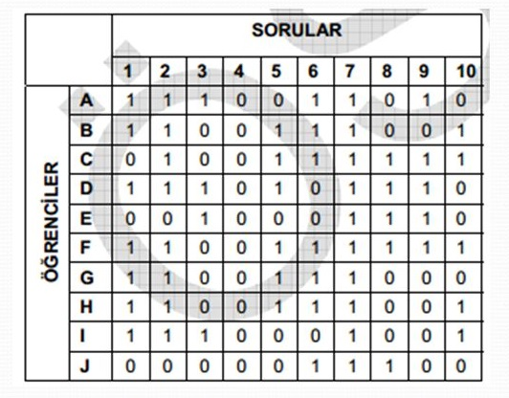
Doğru cevaplar 1, yanlış cevaplar 0 olacak şekilde soru-cevap tablosu oluşturulur.
Elde edilen matrise madde puanları matrisi denir.
Testteki soru sayısı üzerinden öğrencilerin puanları bulunur.
Madde puanları matrisinde, öğrenci puanlarının toplamlarıyla soruların puanlarının toplamları birbirine eşit olur.

Slide 20
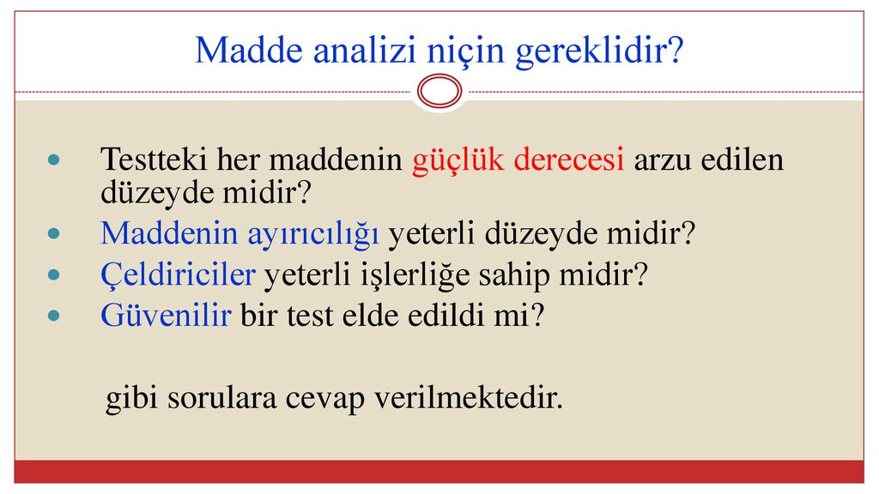

Slide 21
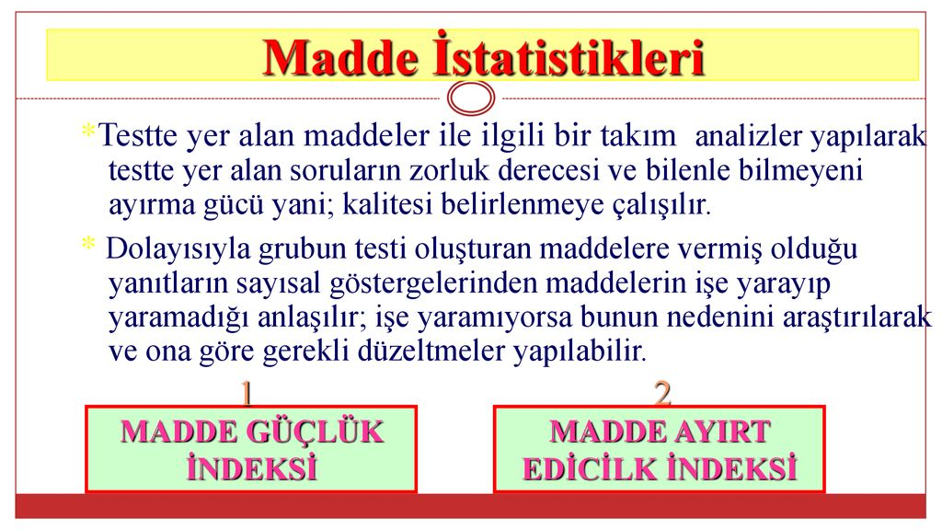

Slide 22
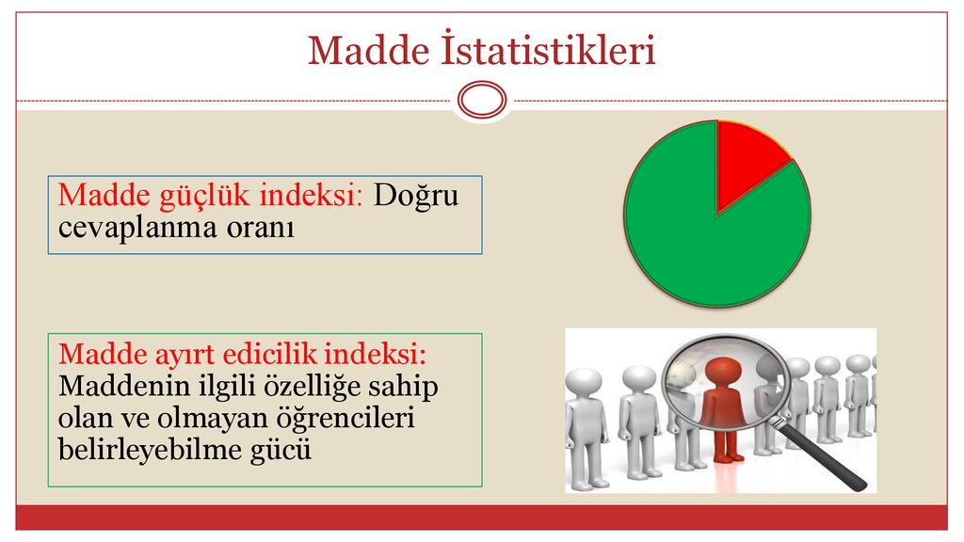

Slide 23

MADDE GÜÇLÜK İNDEKSİ (p, pj)
Maddenin zorluk / kolaylık derecesidir. Maddeyi doğru cevaplayanların tüm cevaplayıcı sayısına oranıdır. Oranlama yapıldığında sınıfın yüzde kaçının bu soruyu doğru cevapladığı görülebilir.
Na = Doğru cevaplayanların sayısı
N = Tüm öğrencilerin sayısı
FORMÜLÜ;
* Madde güçlük indeksi 0,00 ile +1,00 arasında değer alır. Bir maddenin kolay ya da zor bir madde olup olmadığı hakkında bilgi verir. Madde güçlük indeksi 1,00’e yaklaştıkça madde kolaylaşırken, bu indeks 0,00’a yaklaştıkça madde zorlaşır.

Slide 24
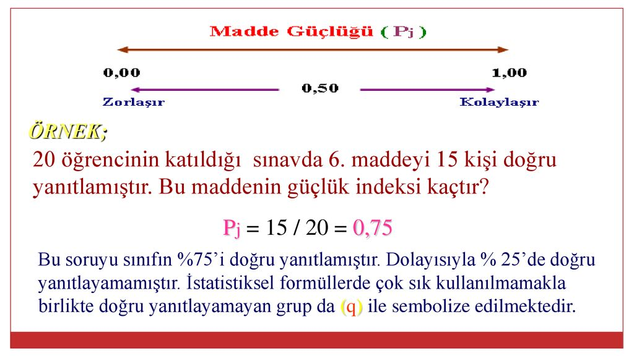

Slide 25
Madde Analiz Yöntemleri
Çoktan seçmeli test maddelerinin analizi iki yöntemle yapılabilir.
Madde Puanları Matrisine Dayalı Analiz: Bu yöntemde testin uygulandığı tüm öğrenciler analize dahil edilir. Öğrenci sayısının çok daha az olduğu (60-70 gibi) durumlarda tercih edilebilir.
%27’lik Alt-Üst Grup Yöntemi: En yüksek puan alan öğrenciler ile en düşük puan alan bazı öğrencilerin oluşturduğu gruplar analize alınır. Öğrenci sayısı 300-400 ya da daha çok olduğu durumlarda tavsiye edilir. Bu yöntemin kullanılması için test puanlarının normal dağılım göstermesi gerekir.
Bu iki yöntemin uygulanabilmesi için madde puanları matrisi hazırlanmalıdır.

Slide 26
Madde ve Seçenek Analizi
Seçenek analizi yapmadan önce testi alan grup içinde başarılarına göre üst, alt ve orta gruplar oluşturulur.
Orta grup seçenek analizinde dikkate alınır, ancak madde güçlüğü ve madde ayırt edicilik hesaplamalarında bu orta grup dikkate alınmaz.
Büyüklük sırasına dizilmiş puanların üstten %27’si üst grubu (başarılı grup), alttan %27’si ise alt grubu (başarısız grup) oluşturur. Ortadaki %46’yı oluşturan grup ise orta derecede başarı gösteren gruptur.
Büyük örneklemlerde üst ve alt grup için %25, küçük örneklemlerde %33 oranı da ölçüt olarak alınabilir.

Slide 27
Madde Analizi
Madde analizi, testteki soruların (maddelerin) uygun olup olmadığını belirlemek için yapılan istatistiksel işlemlerdir.
Bu analizlerden bazıları şunlardır:
Madde güçlük indeksi
Madde ayırt edicilik indeksi
Madde varyansı ve standart sapması
Madde güvenirlik indeksi

Slide 28
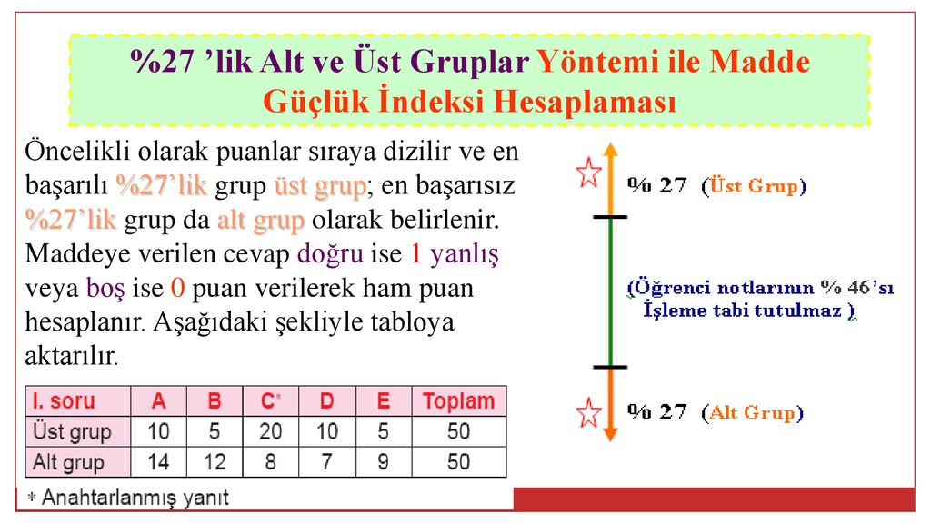

Slide 29
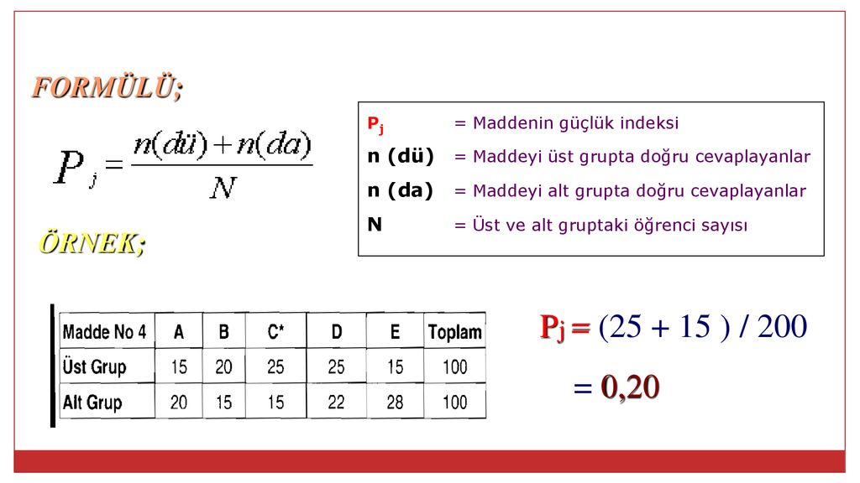

Slide 30
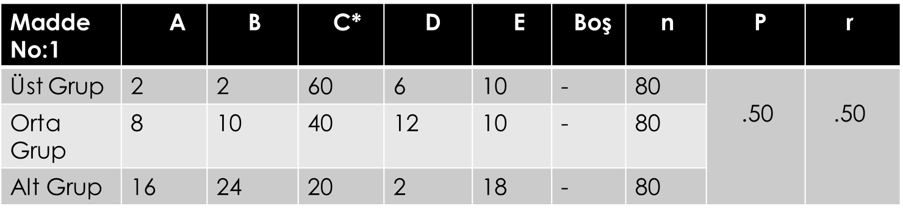
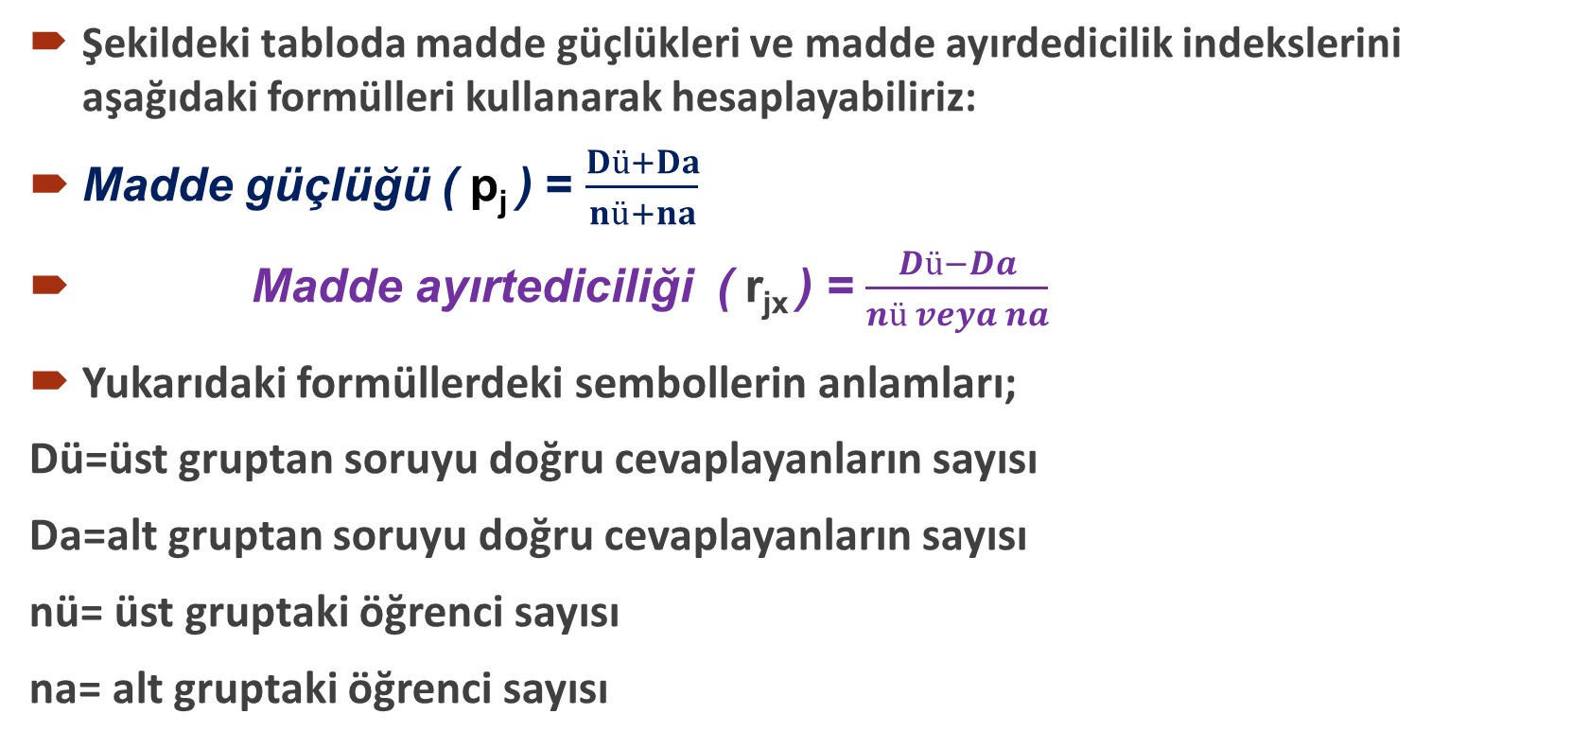
Şekildeki tabloda madde güçlükleri ve madde ayırdedicilik indekslerini aşağıdaki formülleri kullanarak hesaplayabiliriz:
Madde güçlüğü ( p_{j} ) = $\frac{Dü+Da}{nü+na}$
Madde ayırtediciliği ( r_{jx} ) = $\frac{Dü−Da}{nü veya na}$
Yukarıdaki formüllerdeki sembollerin anlamları;
Dü=üst gruptan soruyu doğru cevaplayanların sayısı
Da=alt gruptan soruyu doğru cevaplayanların sayısı
nü= üst gruptaki öğrenci sayısı
na= alt gruptaki öğrenci sayısı

Slide 31
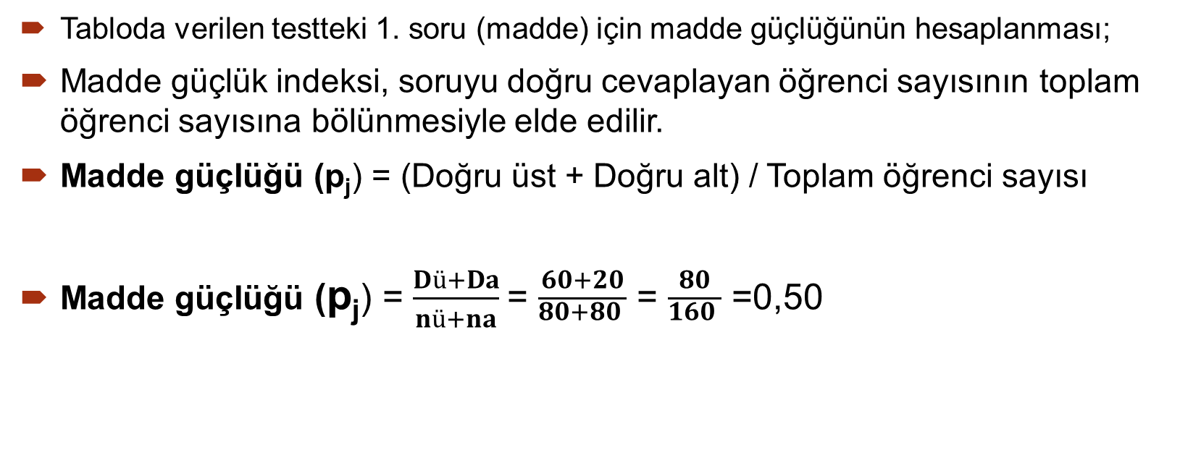
Madde güçlüğü (p_{j})
Tabloda verilen testteki 1. soru (madde) için madde güçlüğünün hesaplanması;
Madde güçlük indeksi, soruyu doğru cevaplayan öğrenci sayısının toplam öğrenci sayısına bölünmesiyle elde edilir.
Madde güçlüğü (p_{j}) = (Doğru üst + Doğru alt) / Toplam öğrenci sayısı
Madde güçlüğü (p_{j}) = $\frac{Dü+Da}{nü+na}$= $\frac{60+20}{\begin{aligned}80+80 \\ \end{aligned}}$ = $\frac{80}{\begin{aligned}160 \\ \end{aligned}}$ =0,50

Slide 32
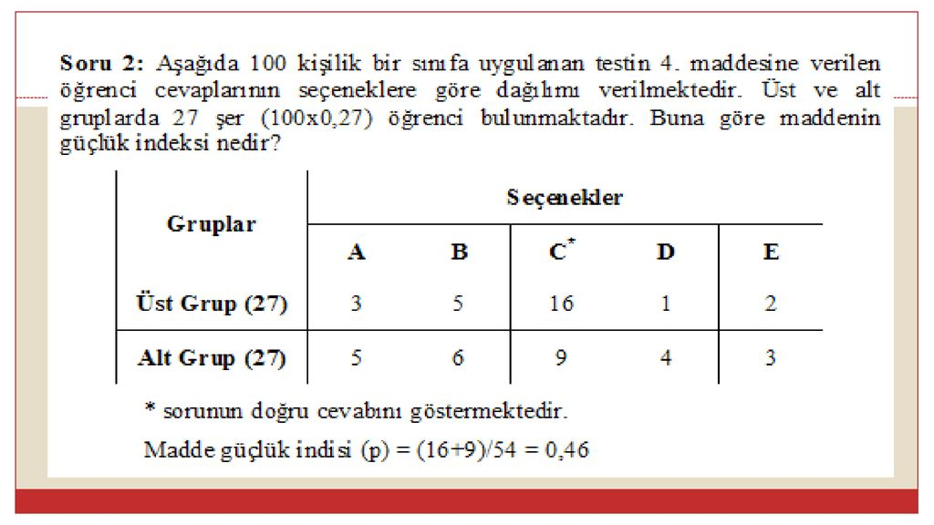

Slide 33
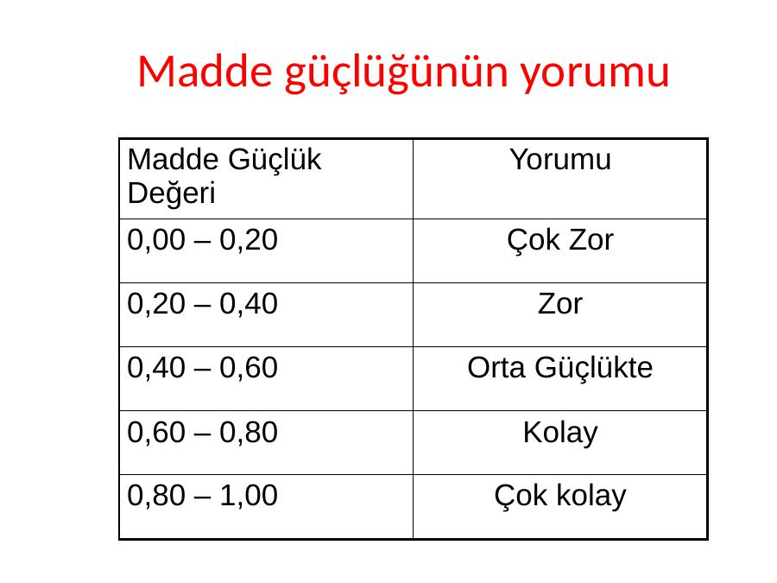
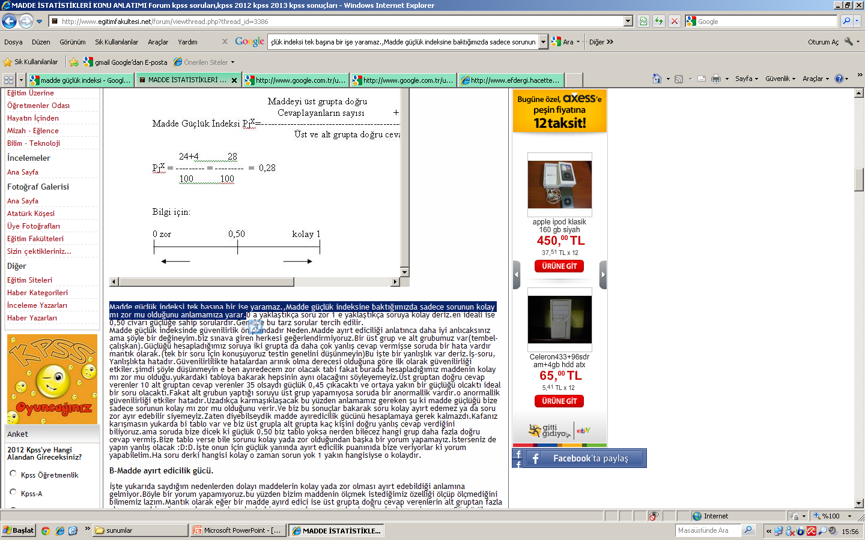
Bir maddenin güçlük indeksi 0 ile 1 arasında değişir.

Slide 34
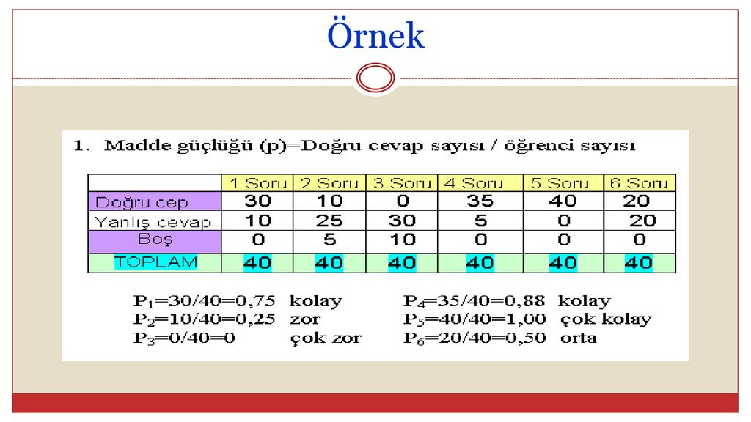

Slide 35
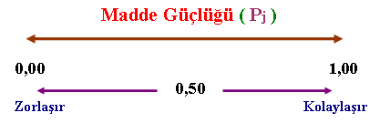
0.00 ile 0.40 arasında ise madde zordur.
0.40 ile 0.60 arasında ise madde orta güçlüktedir.
0.60 ile 1.00 arasında ise madde kolaydır.
Madde güçlüğü, Cevap anahtarında bir hata olup olmadığının da bir göstergesi olabilir.

Slide 36
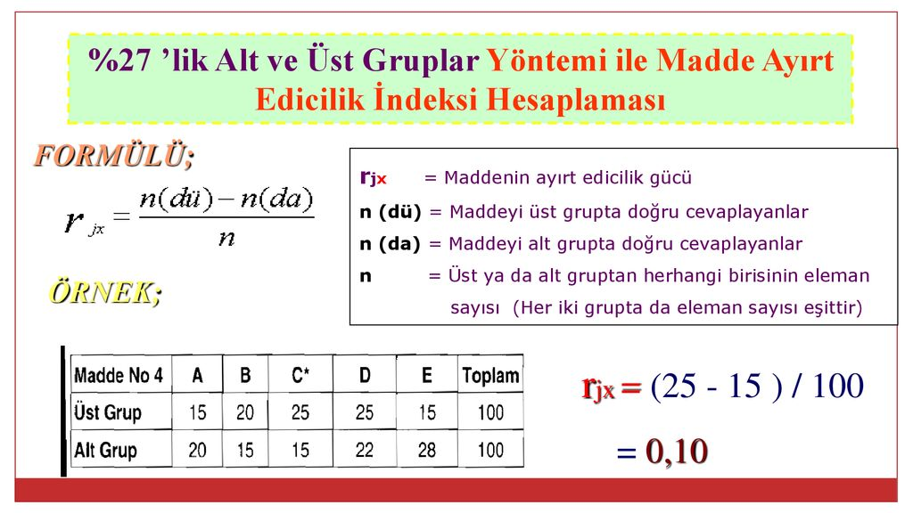

Slide 37
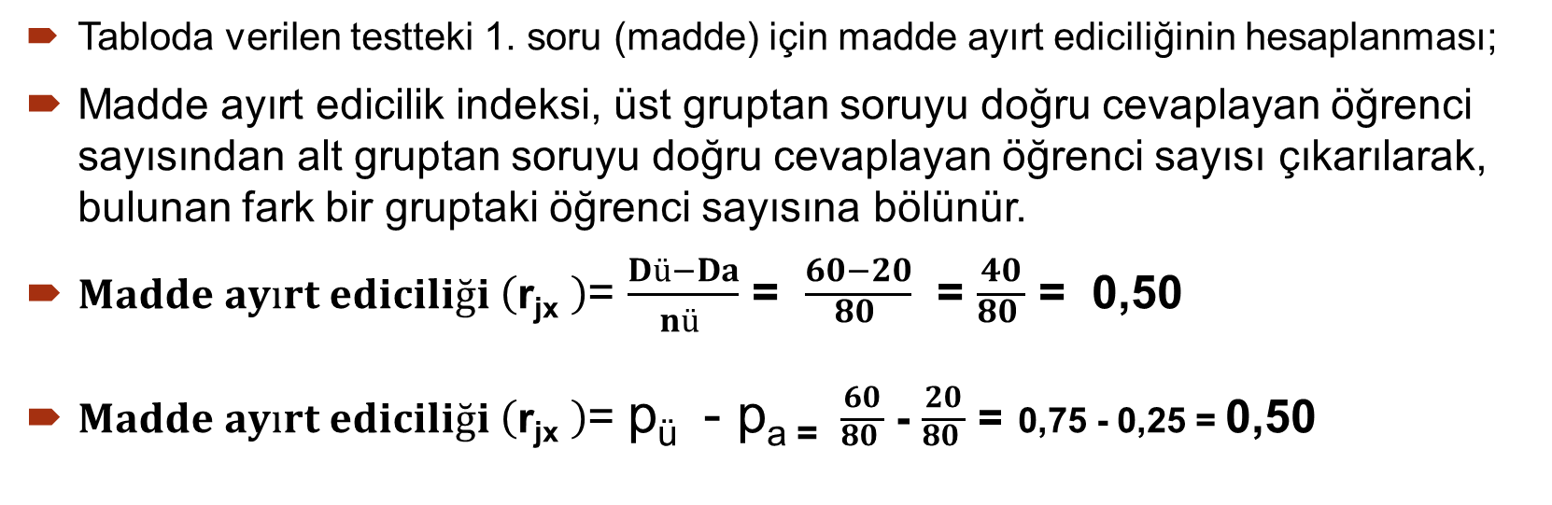
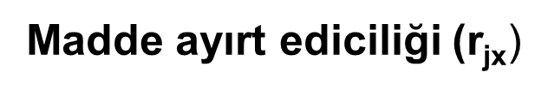
Madde ayırt ediciliği ($\text{r}\text{jx}$)
Tabloda verilen testteki 1. soru (madde) için madde ayırt ediciliğinin hesaplanması;
Madde ayırt edicilik indeksi, üst gruptan soruyu doğru cevaplayan öğrenci sayısından alt gruptan soruyu doğru cevaplayan öğrenci sayısı çıkarılarak, bulunan fark bir gruptaki öğrenci sayısına bölünür.
$Madde ayırt ediciliği \left(\text{r}\text{jx} \right)$= $\frac{Dü−Da}{nü }$ = $\frac{60−20}{\begin{aligned}80 \\ \end{aligned}}$ = $\frac{40}{\begin{aligned}80 \\ \end{aligned}}$ = 0,50
$Madde ayırt ediciliği \left(\text{r}\text{jx} \right)$= p_{ü} - p_{a =} $\frac{60}{\begin{aligned}80 \\ \end{aligned}}$ - $\frac{20}{\begin{aligned}80 \\ \end{aligned}}$ = 0,75 - 0,25 = 0,50

Slide 38


Madde Ayırt Edicilik İndeksi Maddenin Değerlendirilmesi
0,40 ve daha büyük → Çok iyi madde (Ayırt etme gücü yüksek)
0,30 ve 0,39 → Oldukça iyi madde. Yine de geliştirilebilir.
0,20 ve 0,29 → Düzeltilmesi ve geliştirilmesi gerekir.
0,19 ve daha küçük → Çok zayıf madde. Mutlaka testten atılmalıdır.
Madde ayırt edicilik indeksi -1 ile +1 arasında değişir.
Ayırt ediciliği negatif değer alması istenmeyen bir durumdur, maddede bir sorun olduğunun işaretidir.

Slide 39
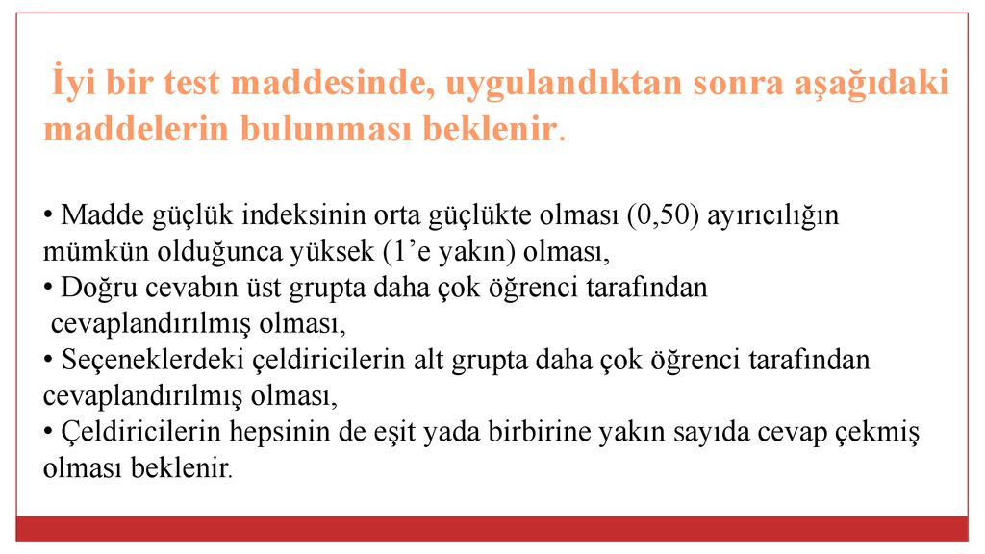

Slide 40
Örnek
Madde No:3 | A* | B | C | D | E | Boş | n | P | r
Üst Grup | 40 | 32 | 0 | 8 | 0 | - | 80 | 0.40 | 0.20
Orta Grup | 32 | 24 | 0 | 24 | 0 | - | 80
Alt Grup | 24 | 16 | 0 | 40 | 0 | - | 80
Testteki 3. Sorunun Madde Güçlüğü, Ayırdediciliği ve Çeldiricilerin Analizleri:
Üçüncü maddeyi (A seçeneği) doğru cevaplayanların sayısı üst gruptan alt gruba gittikçe azalmaktadır.
Üst gruptakilerin doğru cevap sayısının alt gruptakilerden fazla olduğu için maddenin ayırt edicilik gücü pozitif olacaktır, fakat düşük bir ayırt edicilik gücünün elde edilme ihtimali yüksektir.
Madde güçlüğü= (40+24) / (80+80) = 64 / 160 = 0,40
Madde ayırdediciliği= (40-24) / (80) = 16 / 80 = 0,20

Slide 41
Örnek 1: Çeldiricilerin Analizi
Madde No:3 | A* | B | C | D | E | Boş | n | P | r
Üst Grup | 40 | 32 | 0 | 8 | 0 | - | 80 | 0.40 | 0.20
Orta Grup | 32 | 24 | 0 | 24 | 0 | - | 80
Alt Grup | 24 | 16 | 0 | 40 | 0 | - | 80
‘B‘ çeldiricisi üst gruptan en çok, alt gruptan ise en az kişiyi çekmiştir.
‘B’ çeldiricisi bilenleri daha çok yanılttığı için iyi bir çeldirici değildir.
‘B’ çeldiricisi sanki doğru cevap gibi çalışmıştır.
Bu madde çift doğru cevaplı olabilir veya bazı öğrencilerde yanlış öğrenme olabilir.
‘C’ ve ‘E’ çeldiricileri ise üst, orta ve alt gruplardan hiçbir öğrenciyi kendisine çekememiştir. Dolayısıyla bunların çeldirici olarak hiçbir işlevleri yoktur. Hiçbir öğrenci tarafından seçilmeyen çeldiriciler yeniden yazılmalıdır.
Sadece ‘D’ iyi bir çeldiricidir.

Slide 42
Örnek 2: Çeldiricilerin Analizi
Testteki 1. sorunun seçenek ve çeldiricilerinin yorumunu Sizler yapınız.

Slide 43
Örnek 3: Madde güçlüğü, ayırt ediciliği ve seçeneklerin analizi
Madde No:2 | A | B* | C | D | E | Boş | n | P | r
Üst Grup | 0 | 80 | 0 | 0 | 0 | - | 80 | 0.70 | 0.60
Orta Grup | 10 | 40 | 8 | 12 | 10 | - | 80
Alt Grup | 10 | 32 | 8 | 24 | 6 | - | 80
Testteki 2. sorunun madde güçlüğünün (p) yorumunu yapınız?
Testteki 2. sorunun madde ayırdediciliğinin (r) yorumunu yapınız?
Testteki 2. sorunun seçenek ve çeldiricilerinin yorumunu yapınız?

Slide 44
Örnek 4: Madde güçlüğü, ayırt ediciliği ve seçeneklerin analizi
Madde No:4 | A | B | C | D* | E | Boş | n | P | r
Üst Grup | 0 | 0 | 0 | 80 | 0 | - | 80 | 1.00 | 0.00
Orta Grup | 0 | 0 | 0 | 80 | 0 | - | 80
Alt Grup | 0 | 0 | 0 | 80 | 0 | - | 80
Testteki 4. sorunun madde güçlüğünün (p) yorumunu yapınız?
Testteki 4. sorunun madde ayırdediciliğinin (r) yorumunu yapınız?
Testteki 4. sorunun çeldiricilerinin yorumunu yapınız?

Slide 45
Soru:
Aşağıdaki tabloda numaralanmış 5 sorunun doğru cevaplanma yüzdeleri olan güçlük indeksi (Pj) ile ayırt edicilik değerleri (rjx) verilmiştir.
Soru | Pj | rjx
1 | 0,35 | 0,60
2 | 0,40 | –0,35
3 | 0,80 | 0,10
4 | 0,25 | 0,15
5 | 0,85 | 0,50
Eğer düzeltilemiyorsa yukarıdaki sorulardan hangisi, testten mutlaka çıkarılmalıdır?
Başvuran kişinin çok, seçilecek kişinin az olduğu bir sınavda kullanılacak soruların çoğu, güçlük ve ayırt edicilik bakımından yukarıdaki sorulardan hangisine benzer olmalıdır?
Hangisi kolay ve ayırt edici bir sorudur?

Slide 46
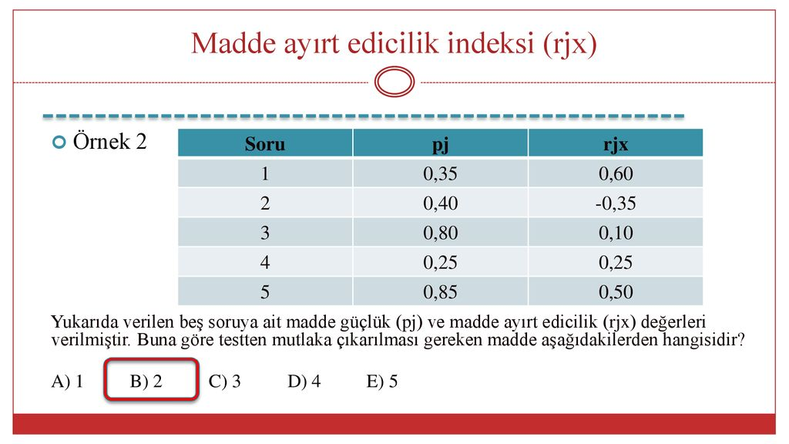

Slide 47
Bazı Madde ve Test İstatistikleri
Tek bir maddeye ait istatistiğe (madde güçlüğü, madde varyansı, madde güvenirliği gibi) madde istatistiği denir.
Aynı şekilde testin tümüne ait istatistiğe (testin ortalaması, testin varyansı gibi) test istatistiği denir.
Aşağıda bazı madde ve test istatistikleri verilmiştir.
Madde güçlüğü (pj)
Madde varyansı (sj2)
Madde standart sapması (sj)
Madde ayırdedicilik gücü (rjx)
a) Nokta çift-serili korelasyon katsayısı (rpbj)
b) Çift-serili korelasyon katsayısı, rbj
5) Madde güvenirliği (rj)
6) Madde istatistiklerden faydalanarak testin güvenirliğin bulunması
7) Test puanları için ölçmenin standart hatasının hesaplanması

Slide 48

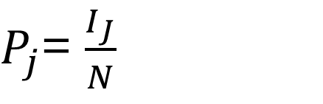
Madde güçlüğü, testteki bir soruyu doğru cevaplayan öğrenci sayısının testi alan tüm öğrenci sayısına bölümü şeklinde ifade edilir.
$P_{j}$= $\frac{I_{J}}{N}$
(Madde güçlüğü= Soruyu doğru cevaplayan öğrenci sayısı / Toplam öğrenci sayısı)
Madde Güçlüğü = SDCS / N
Örnek Soru: 80 kişilik bir gruba (N=80) uygulanan bir çoktan seçmeli testin 1. maddesini 40 kişi doğru cevaplamıştır. Bu maddenin güçlük derecesi kaçtır?
Pj = $\frac{40}{80}$ = 0.50

Slide 49
Madde güçlüğü
Madde güçlüğü, ilgili soruyu (maddeyi) doğru cevaplayanların sayısının tüm öğrencilere oranıdır.
Bu sebeple, bir madde güçlüğünün alabileceği değer ‘0.00 – 1.00’ arasında olur.
Eğer madde güçlüğü (0) ise, o maddenin doğru cevaplanma oranı (0) olduğu, yani o maddeyi kimsenin doğru cevaplamadığı ve zor olduğu anlamına gelir.
Eğer bir maddenin güçlüğü (1) bulunmuş ise, o maddeyi tüm öğrenciler doğru cevaplamıştır, yani çok kolay bir maddedir.
Başarı testlerinde madde güçlüğü 0.50 civarında olan maddeler tercih edilir. Bu maddeler daha güvenilirdir.

Slide 50
Madde güçlüğü
Madde güçlüğü, çoktan seçmeli sınavlarda hesaplanabildiği gibi sözlü sınav, uzun cevaplı yazılı sınav ve kısa cevaplı yazılı sınavlarda da bir sorunun (maddenin) güçlüğü hesaplanabilir.
Bu gibi sınavlarda bir sorudan alınan puanların, o sorunun tam puanına bölünmesiyle bu sorunun güçlük derecesi hesaplanabilir.
Örneğin 10 puanlık bir sorudan öğrencilerin aldıkları puanların ortalaması 4 puan ise bu sorunun güçlük derecesi 4/10=0,40 olur.

Slide 51
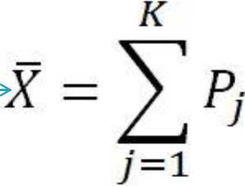
Soruların güçlük derecelerinden yararlanarak test puanlarının aritmetik ortalamasının bulunması:
Bir testi oluşturan maddelerin güçlüklerinin toplamı o testin aritmetik ortalamasını verir.
Testin aritmetik ortalaması = Madde güçlüklerinin toplamı
Bu suretle, eğer elimizde madde analizi yapılarak, madde güçlükleri bulunmuş olan maddelerden çok sayıda varsa, istediğimiz güçlükte bir test oluşturma veya testin güçlüğünü önceden ayarlayabilme şansımız olur.
Böylece amacımıza uygun (kolay, zor, orta güçlükte) yani geçerliliği yüksek bir test hazırlamada bize fayda sağlar.

Slide 52
Madde Varyansı ve Standart Sapması
Madde varyansı ve madde standart sapması, maddeye verilen cevapların değişimini (farklılaşmasını) ifade etmektedir. Maddenin ve testin güvenirliğinin hesaplanmasında kullanılır.
Madde varyansı Madde standart sapması
q = (1 – p)
S_{j} =
FORMÜLÜ;
S_{j}² = Pj x qj

Slide 53
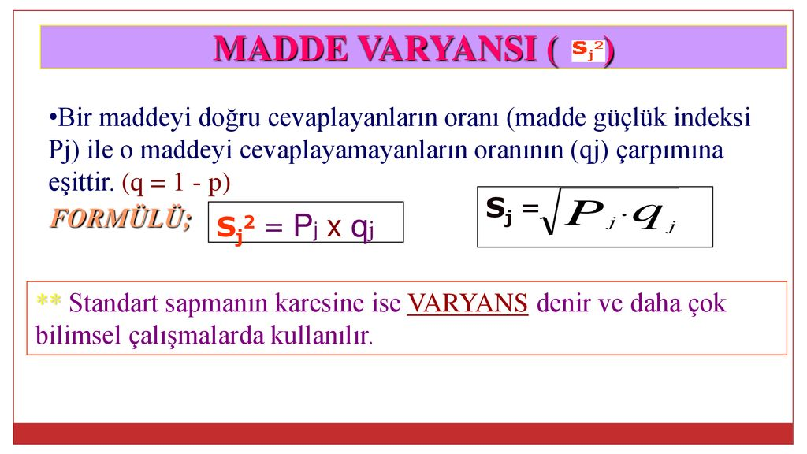

Slide 54
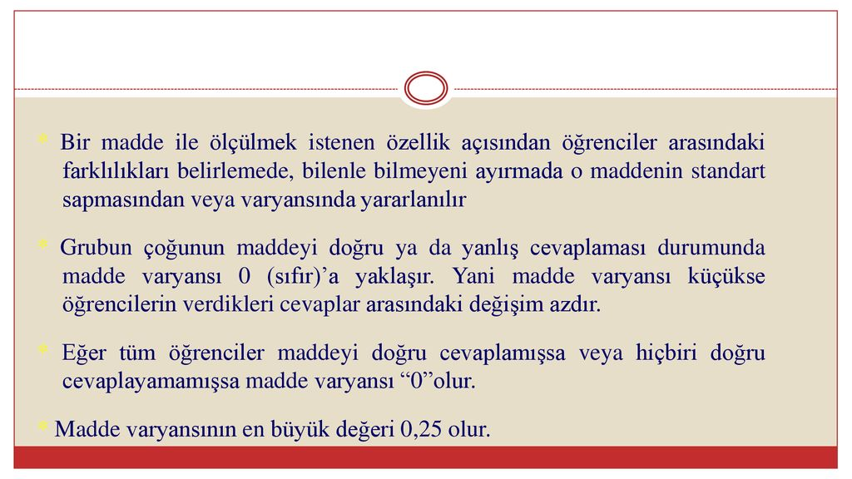

Slide 55
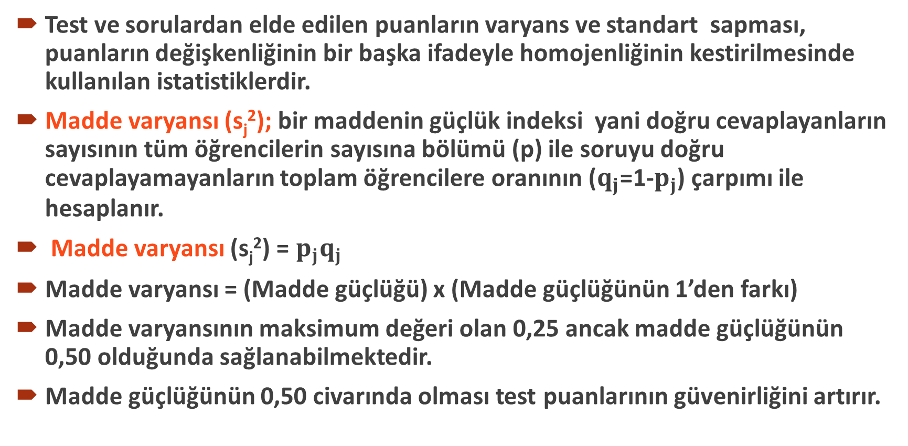
Madde Varyansı ve Madde Standart Sapması
Test ve sorulardan elde edilen puanların varyans ve standart sapması, puanların değişkenliğinin bir başka ifadeyle homojenliğinin kestirilmesinde kullanılan istatistiklerdir.
Madde varyansı (s_{j}²); bir maddenin güçlük indeksi yani doğru cevaplayanların sayısının tüm öğrencilerin sayısına bölümü (p) ile soruyu doğru cevaplayamayanların toplam öğrencilere oranının ($q_{j}$=1-$p_{j}$) çarpımı ile hesaplanır.
Madde varyansı (s_{j}²) = $p_{j}q_{j}$
Madde varyansı = (Madde güçlüğü) x (Madde güçlüğünün 1’den farkı)
Madde varyansının maksimum değeri olan 0,25 ancak madde güçlüğünün 0,50 olduğunda sağlanabilmektedir.
Madde güçlüğünün 0,50 civarında olması test puanlarının güvenirliğini artırır.

Slide 56
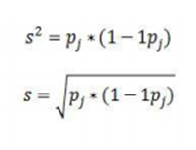
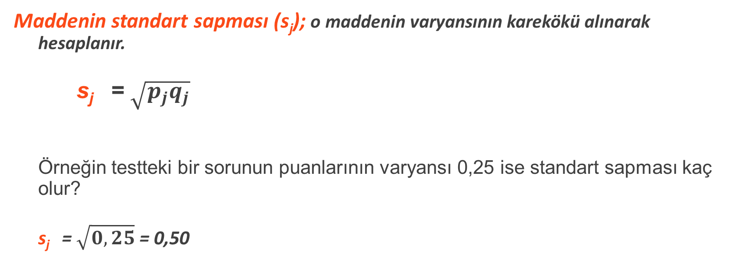
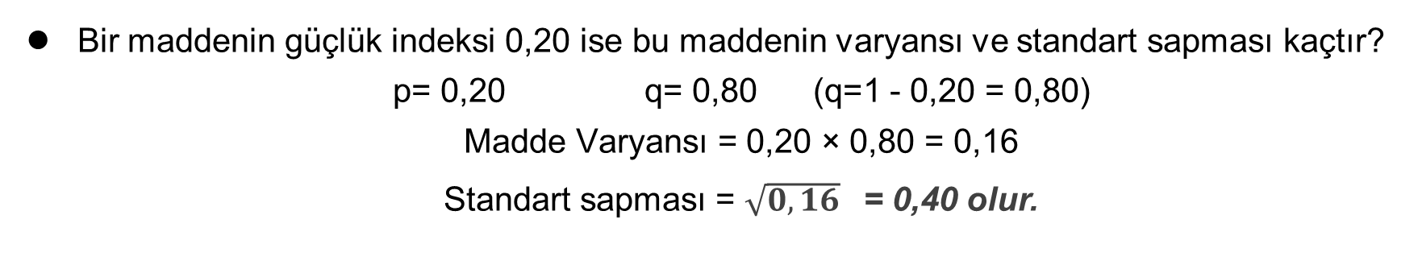
Maddenin standart sapması (s_{j}); o maddenin varyansının karekökü alınarak hesaplanır. s_{j} = $\sqrt{p_{j}q_{j}}$
Örneğin testteki bir sorunun puanlarının varyansı 0,25 ise standart sapması kaç olur? s_{j} = $\sqrt{0,25}$ = 0,50
Bir maddenin güçlük indeksi 0,20 ise bu maddenin varyansı ve standart sapması kaçtır?
p= 0,20 q= 0,80 (q=1 - 0,20 = 0,80)
Madde Varyansı = 0,20 × 0,80 = 0,16
Standart sapması = $\sqrt{0,16}$ = 0,40 olur.

Slide 57

Örnek
Bir maddenin güçlük indeksi 0,40 ise bu maddenin standart sapması kaçtır?
pj=0,40
qj=0,60
sj= = 0,49

Slide 58
Madde ayırt edicilik gücü ($r_{jx}$)
Öğrencilerin bir maddeden aldığı puanlarla testin tümünden aldıkları puanlar arasındaki korelasyon katsayısı (madde-test korelasyonu), o maddenin testin ölçtüğü değişkenle ilişkisini verir.
Aynı zamanda bu hesaplanan korelasyon katsayısı bir iç tutarlılık ölçüsüdür.
Bu katsayı, o maddenin ayırtedicilik gücü olarak da değerlendirilebilir.
Testlerde 0,40 altında ayırtedicilik gücü olan madde ve seçeneklerde düzenlemeler yapılarak testin ayırdedicilik gücü artırılabilir.
Ayırtedicilik gücü 0,20 ‘nin altında olan maddeler testten çıkarılmalıdır.
Ayırtedicilik gücü 0,40’ın üzerinde olan maddeler ise çok iyi maddeler olarak nitelenebilir.

Slide 59
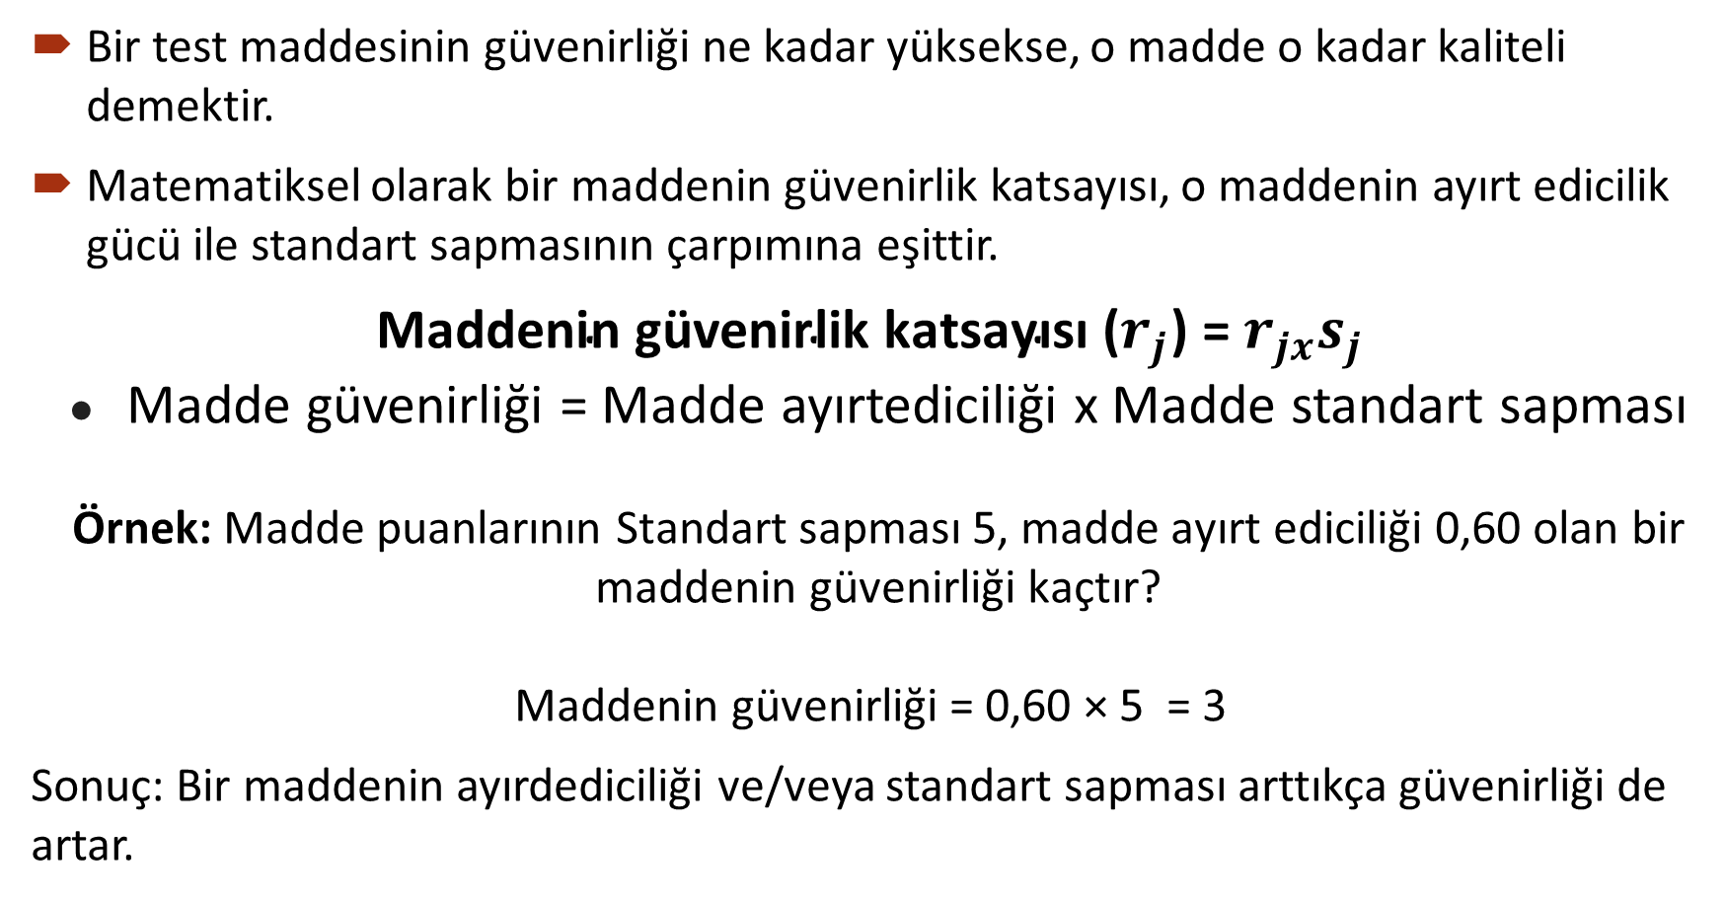

Madde güvenirliği ($r_{j}$)
Bir test maddesinin güvenirliği ne kadar yüksekse, o madde o kadar kaliteli demektir.
Matematiksel olarak bir maddenin güvenirlik katsayısı, o maddenin ayırt edicilik gücü ile standart sapmasının çarpımına eşittir.
${\text{M}\text{addenin} \text{g}\text{ü}\text{venirlik} \text{katsay}\text{ı}\text{s}\text{ı (}r}_{j}$) =${ r}_{jx}s_{j}$
Madde güvenirliği = Madde ayırtediciliği x Madde standart sapması
Örnek: Madde puanlarının Standart sapması 5, madde ayırt ediciliği 0,60 olan bir maddenin güvenirliği kaçtır?
Maddenin güvenirliği = 0,60 × 5 = 3
Sonuç: Bir maddenin ayırdediciliği ve/veya standart sapması arttıkça güvenirliği de artar.

Slide 60
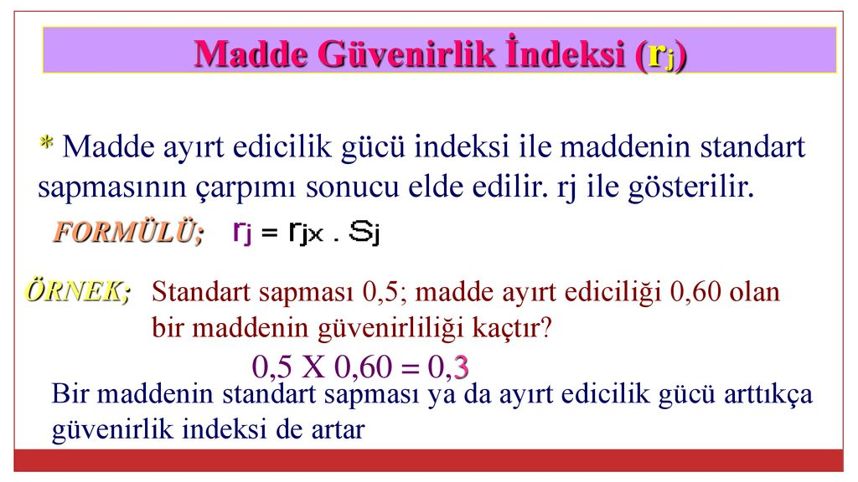

Slide 61
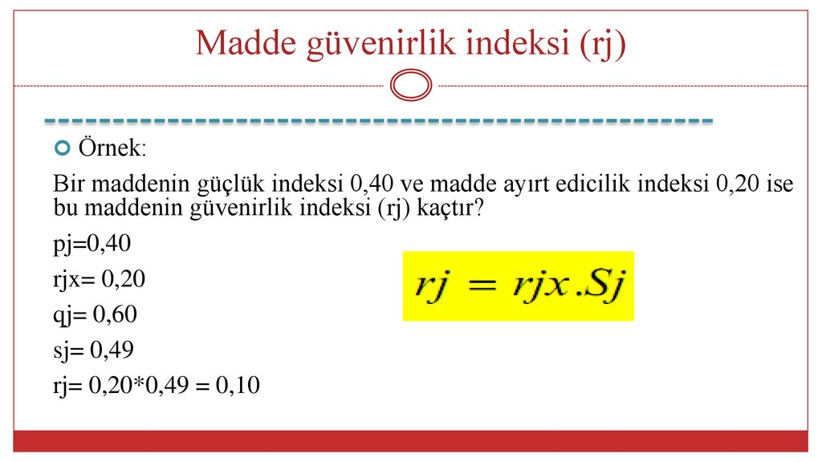
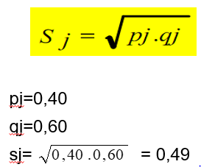

Slide 62
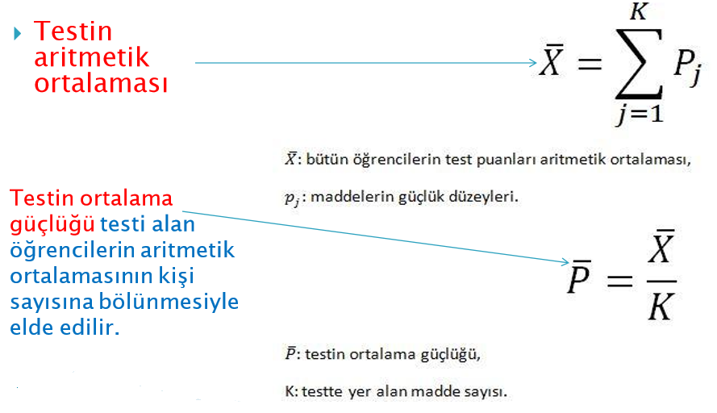
MADDE İSTATİSTİKLERİNDEN HESAPLANAN
TEST İSTATİSTİKLERİ
soru

Slide 63
Madde güçlüğü maddelerin (soruların) zorluk düzeyleri hakkında bilgi verirken, testin ortalama güçlüğü ise testin zorluk düzeyi hakkında bilgi verir.
Testin ortalama güçlüğü, yapılan öğretimin etkililiği, program hedeflerine ne düzeyde ulaşıldığı, testin uygulandığı grubun başarısının ne düzeyde olduğu hakkında bilgi verir.

Slide 64
Testin Ortalama Güçlüğü
Testteki ortalama puan ve testin ortalama güçlüğü nedir?
Test puanlarının ortalaması ilgili dağılımdaki tüm değerlerin toplanıp gözlem sayısına bölünmesiyle bulunur.
Test puanlarının ortalama güçlüğü ise test ortalamasının testten alınabilecek en yüksek puana (veya soru sayısına) bölünmesiyle bulunur.

Slide 65
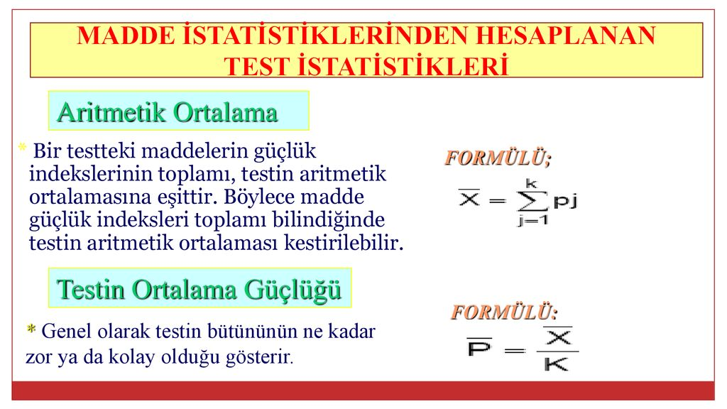

Slide 66
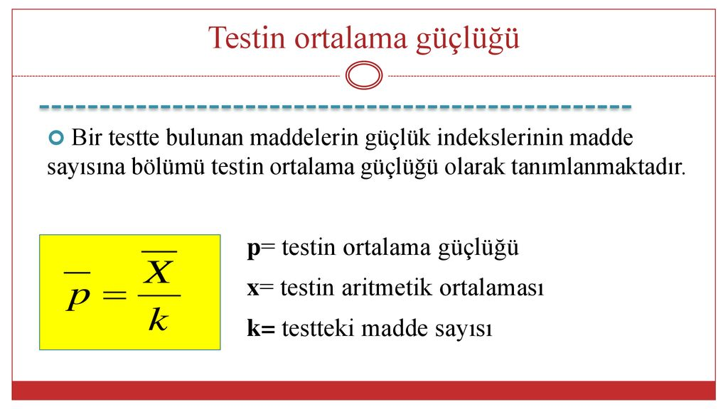

Slide 67
Testlerin Ortalama Güçlüğü
Testler | X | K | P=X/K | Test Güçlüğü
Fizik | 70 | 80 | 70/80 | 0,88
Matematik | 60 | 80 | 60/80 | 0,75
Edebiyat | 45 | 50 | 45/50 | 0,90
İngilizce | 85 | 100 | 85/100 | 0,85
Tarih | 65 | 100 | 65/100 | 0,65
 | X | : Aritmetik ortalama
 | K | : Soru sayısı
 | P | : Testin güçlüğü
Öğrencilere en zor gelen sınav Tarih sınavı, en kolay gelen sınav ise Edebiyat sınavı olmuştur.

Slide 68
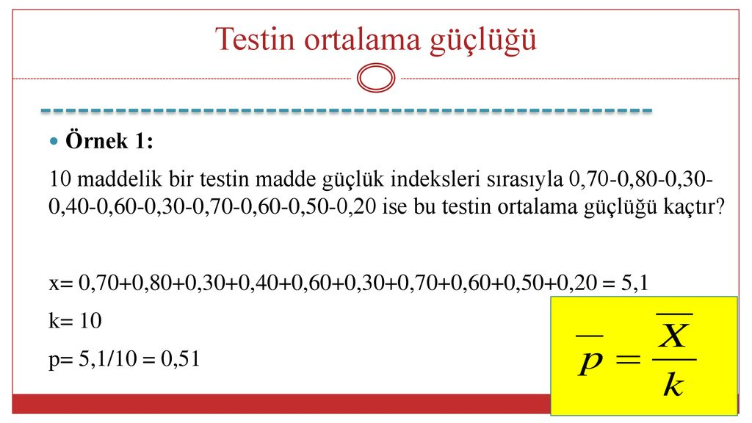

Slide 69
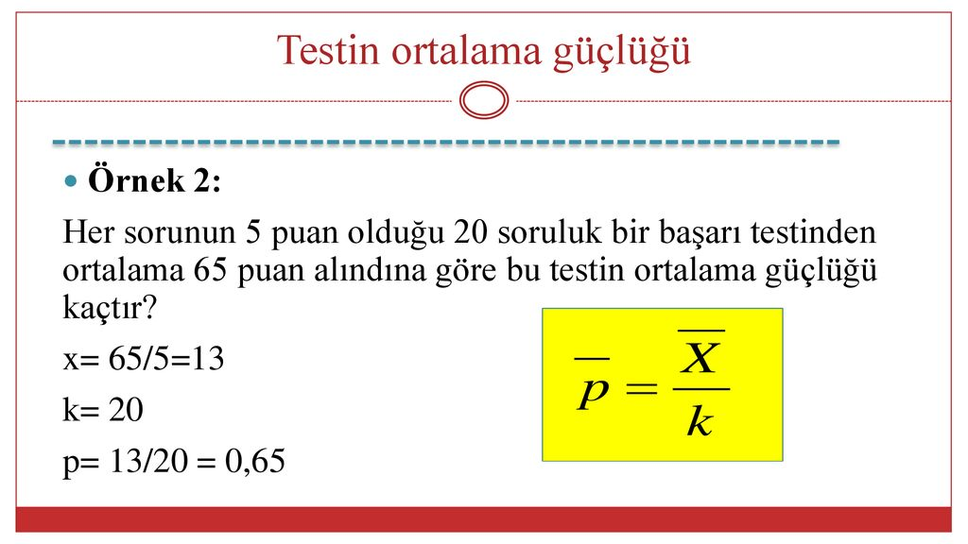
Bir başka deyişle, testin ortalama güçlüğü; p= 65 / 100 = 0,65

Slide 70
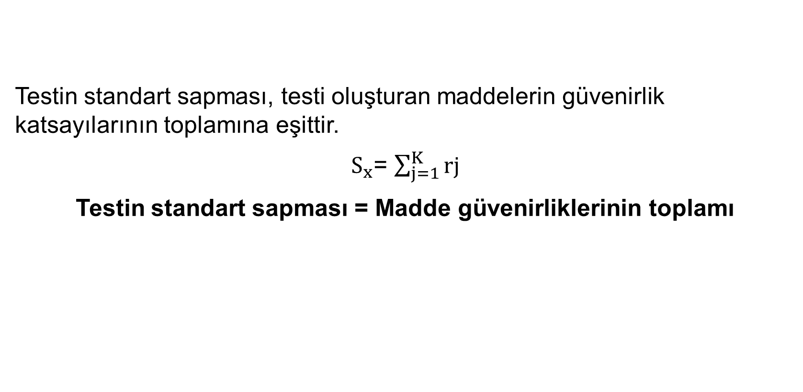

Testin Standart sapması ($Sx$)
Testin standart sapması, testi oluşturan maddelerin güvenirlik katsayılarının toplamına eşittir.
$S_{x}$= $\sum_{j=1}^{K}{rj}$
Testin standart sapması = Madde güvenirliklerinin toplamı

Slide 71
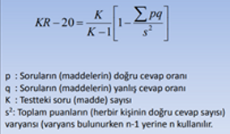
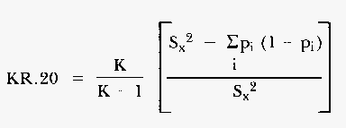
Madde indekslerinden yararlanılarak Testim Güvenirliğinin bulunması
KR20 FORMÜLÜ

Slide 72
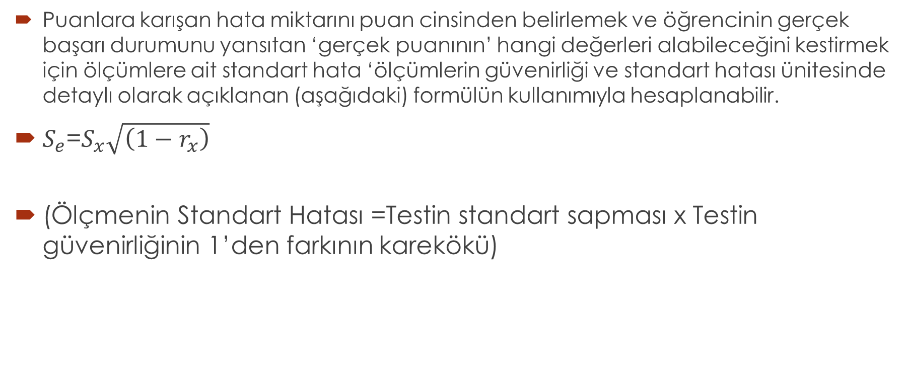
Test Puanları için Ölçmenin Standart Hatasının Hesaplanması
Puanlara karışan hata miktarını puan cinsinden belirlemek ve öğrencinin gerçek başarı durumunu yansıtan ‘gerçek puanının’ hangi değerleri alabileceğini kestirmek için ölçümlere ait standart hata ‘ölçümlerin güvenirliği ve standart hatası ünitesinde detaylı olarak açıklanan (aşağıdaki) formülün kullanımıyla hesaplanabilir.
$S_{e}$=$S_{x}\sqrt{\left(1−r_{x}\right)}$
(Ölçmenin Standart Hatası =Testin standart sapması x Testin güvenirliğinin 1’den farkının karekökü)

Slide 73
TEŞEKKÜRLER

